Slide 1
ЦЕРЕМОНИЯ НАГРАЖДЕНИЯ УЧАЩИХСЯ ГБУ ДО ЦЕНТРА ТВОРЧЕСТВА И ОБРАЗОВАНИЯ ФРУНЗЕНСКОГО РАЙОНА САНКТ-ПЕТЕРБУРГА ЗА ВЫСОКИЕ ДОСТИЖЕНИЯ В СФЕРЕ ТВОРЧЕСКОЙ ДЕЯТЕЛЬНОСТИ в 2016-2017 учебном году 19 мая 2017 г. Академия талантов Санкт-Петербурга
ГБУ ДО Центр творчества и образования
Фрунзенского района Санкт-Петербурга
Районный проект «ПУТИ ДОСТИЖЕНИЯ ОБЩЕСТВЕННОГО СОГЛАСИЯ»
Корчуганова И.П., методист ЦТиО, кандидат психологических наук

Slide 2
С целью реализации государственной программы Санкт-Петербурга «Создание условий для обеспечения общественного согласия в Санкт-Петербурге» на 2015-2020 гг. осуществляется районный проект “Пути достижения общественного согласия”
Основные направления
Выявление и поддержка одаренных детей и талантливой молодежи
Развитие творческой среды для самореализации детей и молодежи
Воспитание гражданственности и патриотизма
Формирование у детей и молодежи патриотического сознания, российской гражданской идентичности
Формирование взаимного уважения у разных народов, культур и конфессий
Создание атмосферы взаимного доброжелательного отношения друг к другу
Создание условий для успешной адаптации детей мигрантов
Консолидация усилий образовательной общественности
в поиске “Путей достижения общественного согласия”
Формирование открытой информационной среды
Координирует реализацию проекта –
Центр творчества и образования Фрунзенского района

Slide 3
Реализация проекта “Пути достижения общественного согласия” предполагает организацию работы с педагогами; различными категориями детей и молодежи; родителями и заинтересованными представителями общественности
Работа с педагогами и воспитателями
Конференции, семинары - практикумы, работа в творческих проектных группах и др.
Развитие творческой среды
для самореализации детей и молодежи
Продвижение созидательного потенциала молодежи в интересах инновационного развития района и города
Формирование общественных образовательных пространств, предоставляющих возможности общения, неформального обучения, добровольчества
Выявление и поддержка одаренных детей и талантливой молодежи
Организация участия школьников в музейно-просветительских программах и др.
Привлечение к участию в программе родителей и заинтересованных представителей общественности
Сотрудничество с общественными организациями

Slide 4
Воспитание гражданственности и патриотизма
Формирование у детей и молодежи патриотического сознания,
российской гражданской идентичности
Открытые мероприятия образовательных учреждений патриотической направленности
Патриотические акции, концерты для ветеранов войн и ветеранов труда
Проекты, направленные на поддержку ветеранов и пожилых людей
Тематические мероприятия, посвященные памятным событиям истории района, города и России в ОУ Фрунзенского района Санкт-Петербурга
Взаимодействие с районным проектом “Гражданское и патриотическое воспитание”, участие в проведении мероприятий проекта
Включение в программы районных мероприятий (фестивалей, викторин и конкурсов) содержания, направленного на укрепление патриотического сознания, патриотическое воспитание молодежи детей
Организация мероприятий, обеспечивающих укрепление положительного образа нашей страны, города и района в сознании детей и взрослых

Slide 5
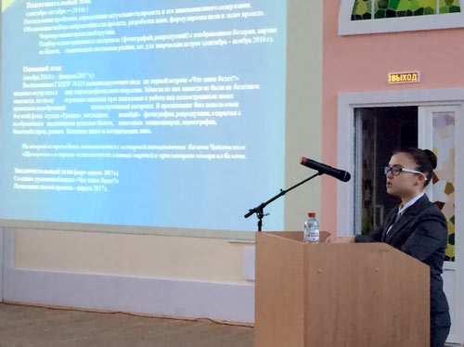
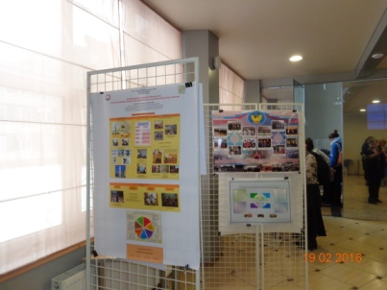
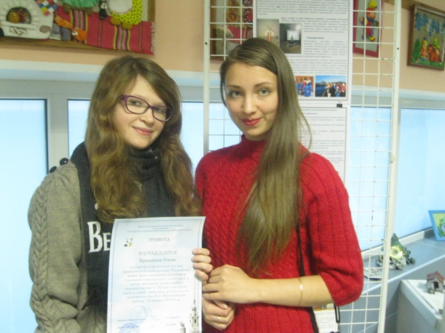
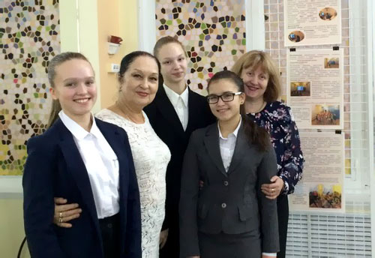
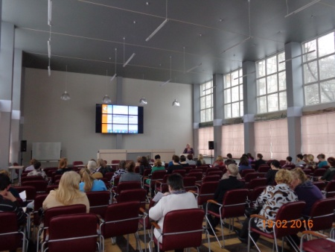
Участие учащихся и выпускников Центра творчества и образования в
научно-практических конференциях

Slide 6
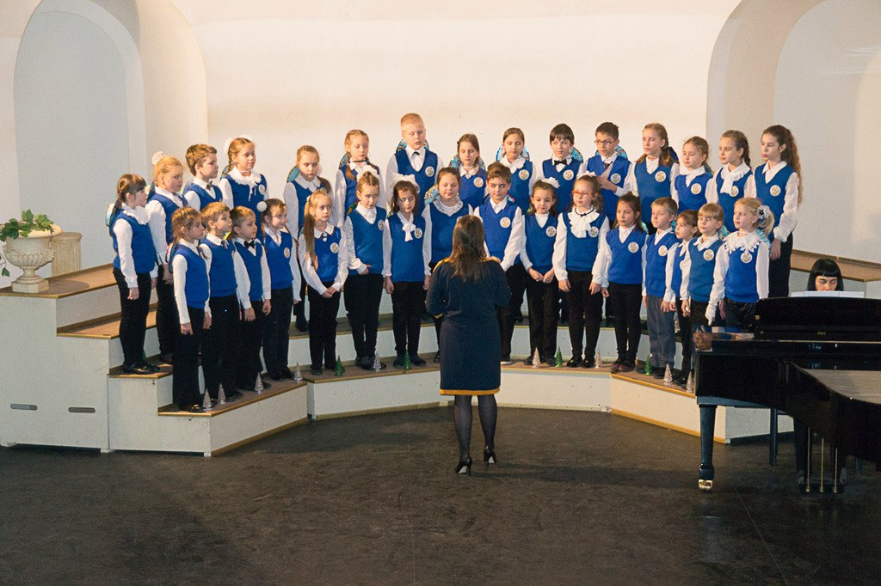
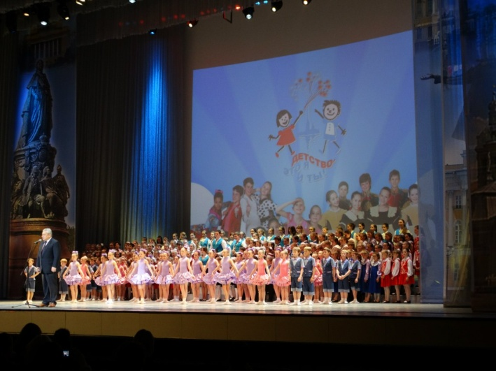
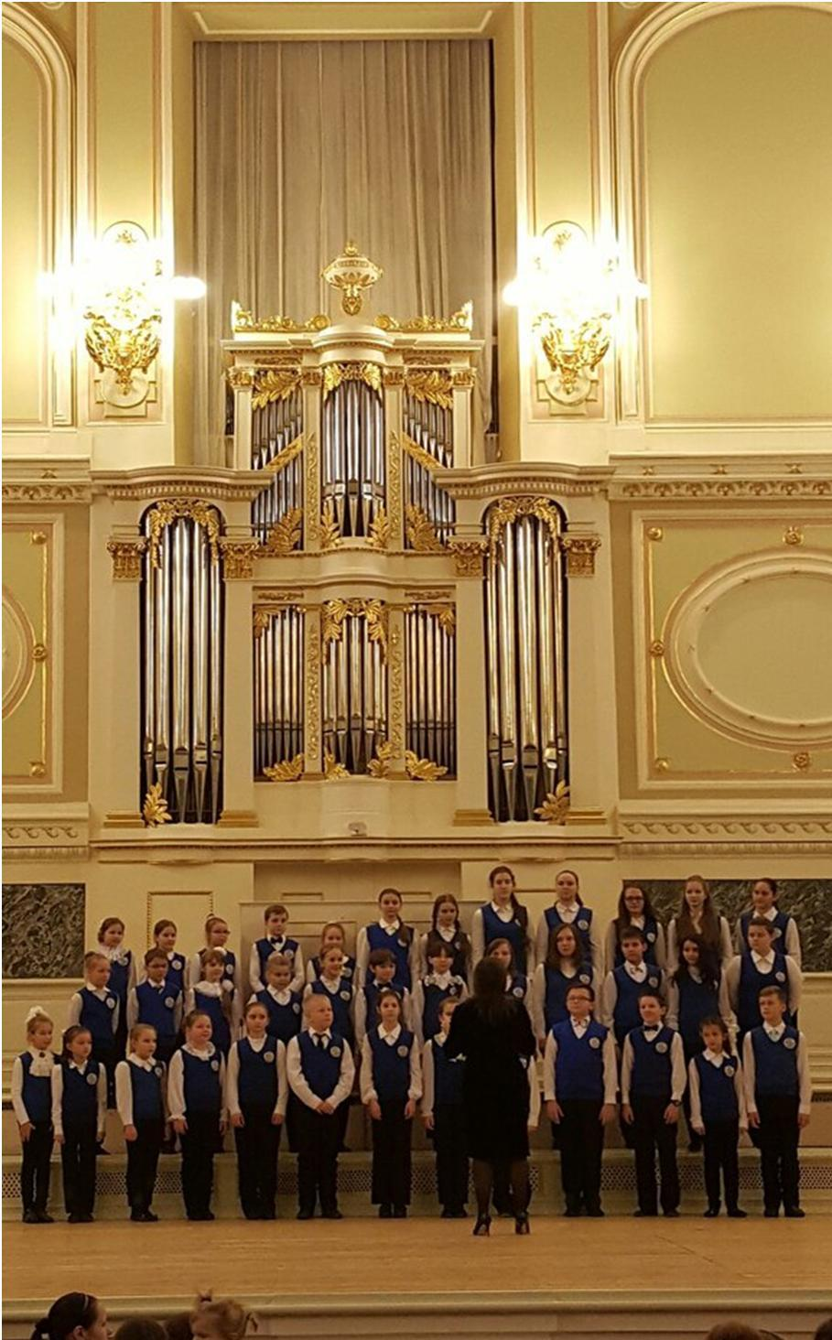
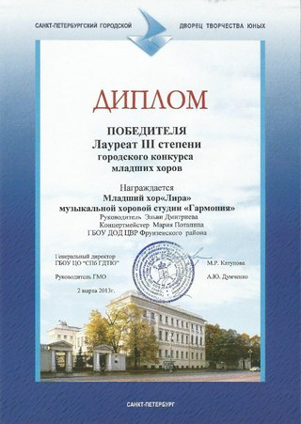
Музыкально-драматический отдел
СТАРШИЙ ХОР «ЛИРА»
Руководитель : Эльви Дмитриева
Концертмейстер :Арменуи Мкртчян
Воспитанники хора Лира являются победителями и лауреатами
районных конкурсов: «Под одним небом», «Наполним музыкой сердца»;
городских конкурсов: «Песня летит над Невой», «Гатчинская радуга», Всероссийского конкурса «Герценовские хоровые ассамблеи»;
международных конкурсов: «В зеркале мировой музыкальной и художественной культуры».
Победитель фестиваля Межрегиональной ассоциации дирижеров детских и молодежных хоров Северо-Западного региона «С Новым годом, Петербург!»

Slide 7
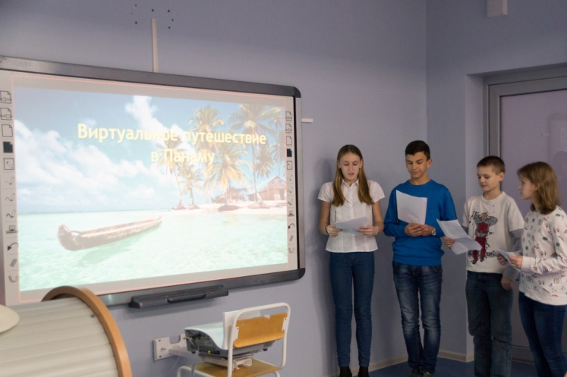
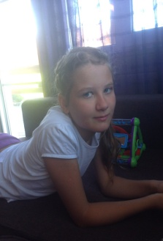
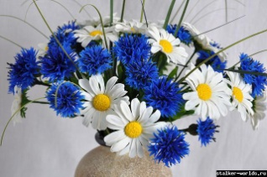
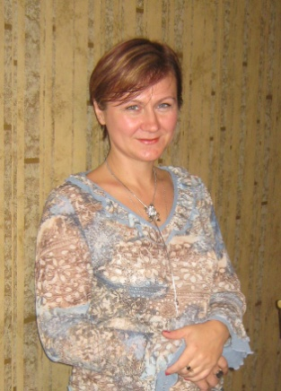
ХУДОЖЕСТВЕННО-ПРИКЛАДНОЙ ОТДЕЛ
Студия компьютерной
графики “Вектор”
Победитель городского конкурса “Технокактус” Волошина Анастасия
Участники международного проекта “Me gusta Rusia, me gusta Panama!”,
лауреаты конкурса проектов районного молодежного фестиваля “В согласии – будущее, в единстве – жизнь!”
Киркин Василий,
Ромазанов Данил,
Соболева Анжела,
Жукова Августа
Педагог :
Попова Ольга Ивановна, победитель районного конкурса педагогических достижений
2016 – 2017 учебного года

Slide 8
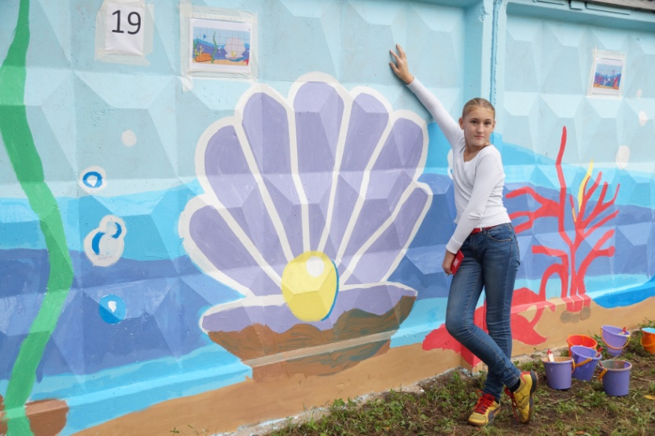
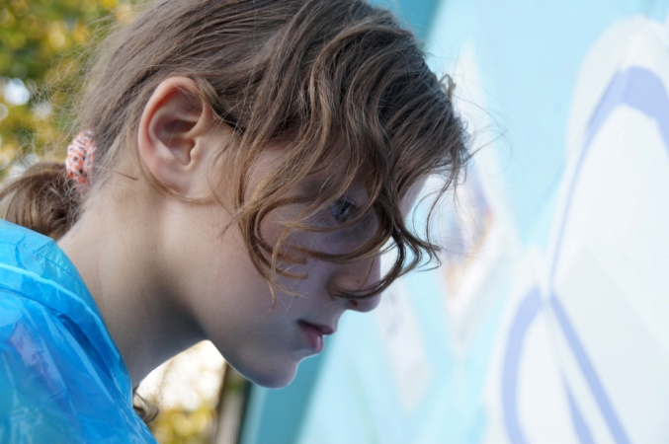
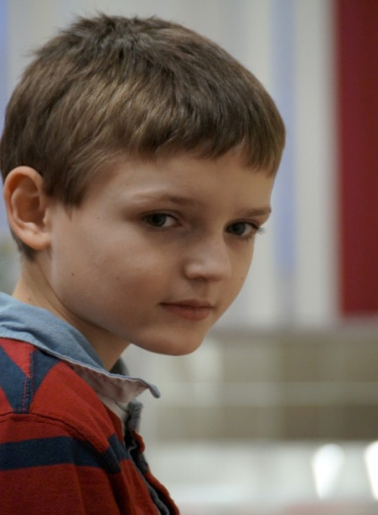
Киркин Василий, Ромазанов Данил, Соболева Анжела, Жукова Августа
Студия компьютерной графики “Вектор”

Slide 9
Мастерская бисероплетения Педагог Большухина Любовь Васильевна Аксютина Полина Победитель районной выставки «Братья наши меньшие» Лауреат международного фестиваля детского творчества «Разноцветная планета» Победитель городской выставки «Мозаика талантов» Победитель районной выставки «Твори, выдумывай, пробуй!»
Ткачева Виктория
Победитель районной выставки «Братья наши меньшие» Лауреат международного фестиваля детского творчества «Разноцветная планета» Победитель городской выставки «Мозаика талантов»

Slide 10
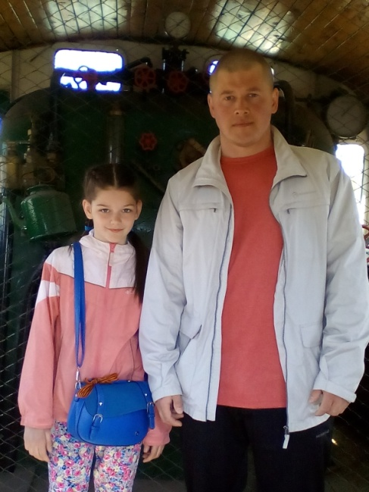
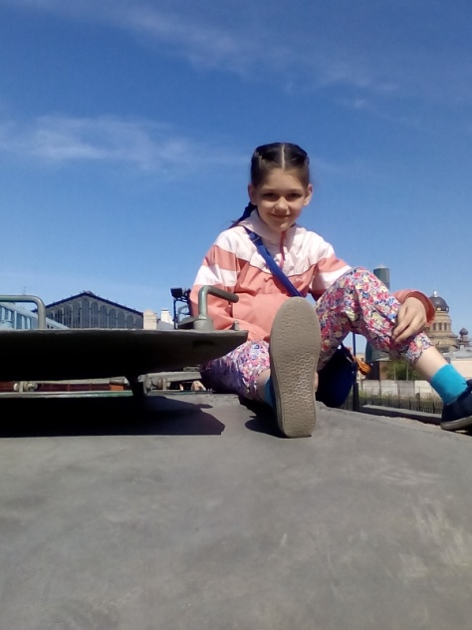
Афанасьева Анна
Учащаяся студия “Оригами”
Педагог: Кожина Любовь Николаевна
Победитель районной выставки
«Братья наши меньшие»
Победитель районной выставки
«Лети, лети, журавлик»
Лауреат фестиваля «Разноцветная планета»
Победитель городской олимпиады по оригами
Победитель районной выставки «Твори, выдумывай, пробуй!»
Победитель городской выставки «Шире круг»
Победитель городской выставки
«Четыре времени года»

Slide 11
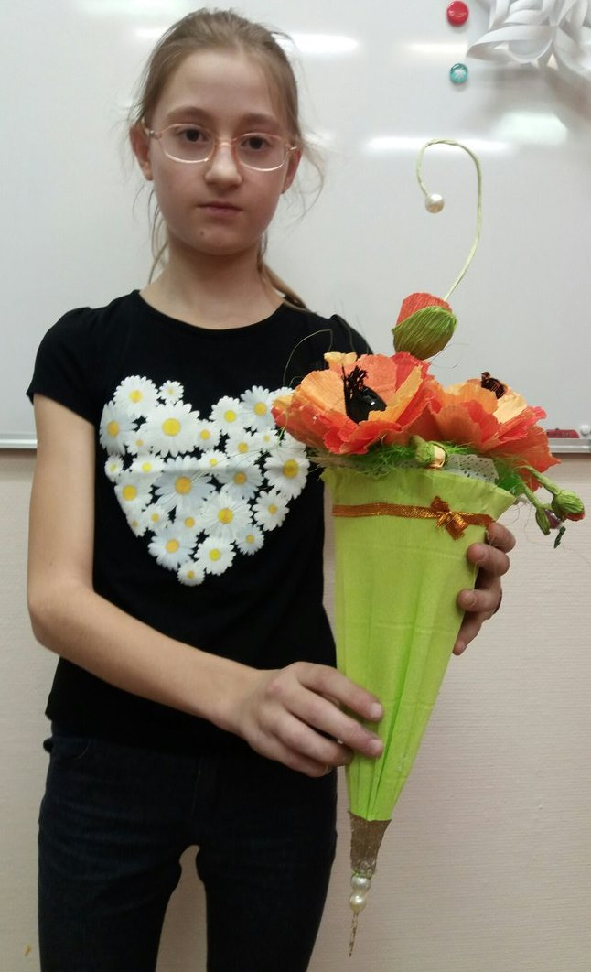
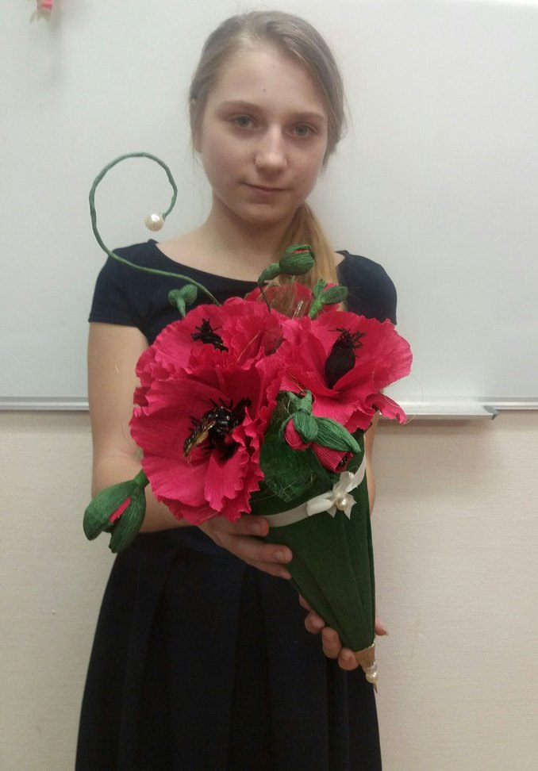
Студия флористики Педагог: Мячина Елена Ивановна
Победитель районной выставки
«Братья наши меньшие»
Лауреат международного
фестиваля «Разноцветная планета»
Победитель городской выставки
«Радуга цветов»
Лауреат районной выставки
«Твори, выдумывай, пробуй!»
Ракитина Екатерина
Слепанчук Анна
Лауреат международного фестиваля «Разноцветная планета»
Победитель городской выставки «Радуга цветов»
Победитель районной выставки «Твори, выдумывай, пробуй!»

Slide 12
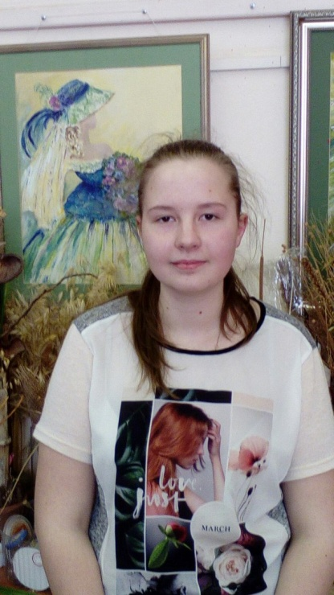
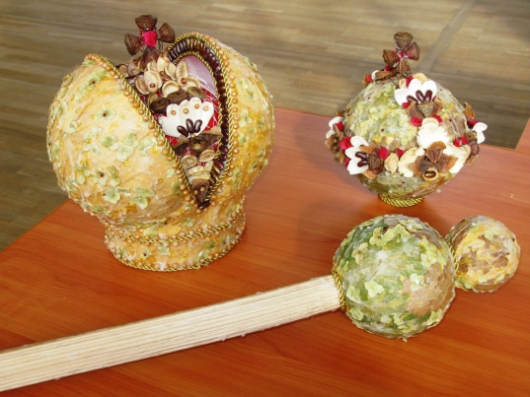
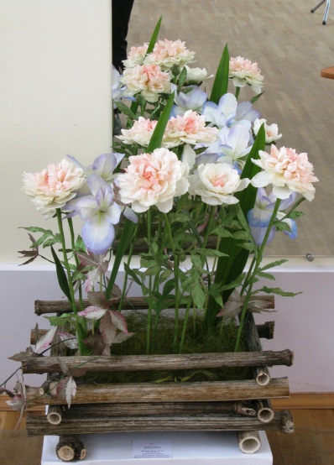
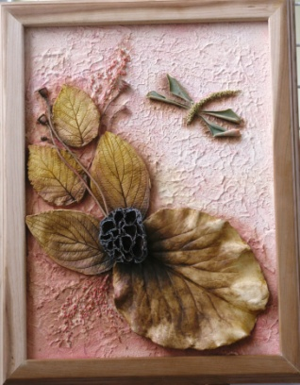
Лебедева Анна
Студия флористического дизайна “Вдохновение”
Педагог: Егорова Алла Ивановна
Лауреат открытого международного фестиваля детского художественного творчества «Разноцветная планета»
Победитель городской выставки детского творчества «Радуга цветов»
Победитель районной выставки детского творчества «Твори, выдумывай, пробуй»

Slide 13
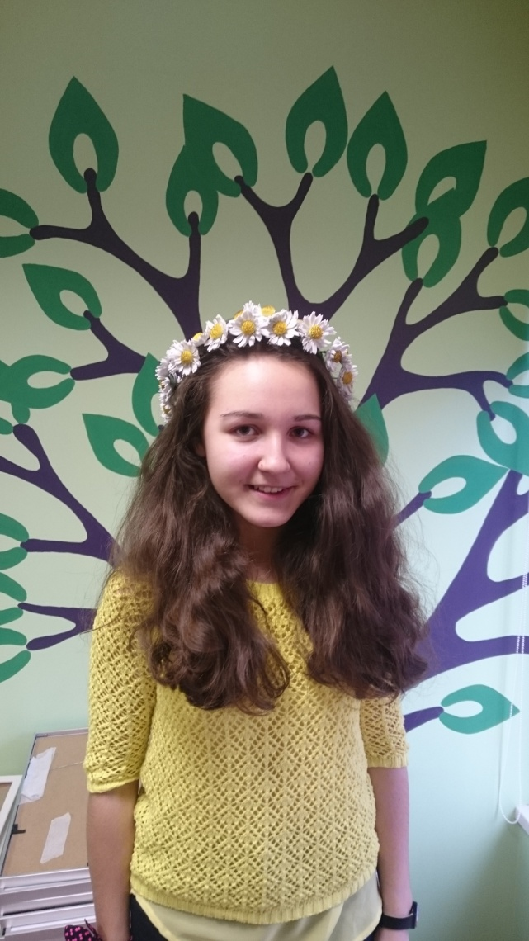
Морозова Юлия Учащаяся студии
флористического дизайна "Фиалка" Юля успешно учится в математической школе
и увлекается изготовлением
цветов из фоамирана Победитель
районной выставки
"Твори, выдумывай, пробуй!»
Обладатель диплома III степени городской выставки "Радуга цветов" Лучшая работа: “Дыхание лета”
(Венок из цветов ромашек ручной работы) Педагог: Стругова Анна Дмитриевна

Slide 14
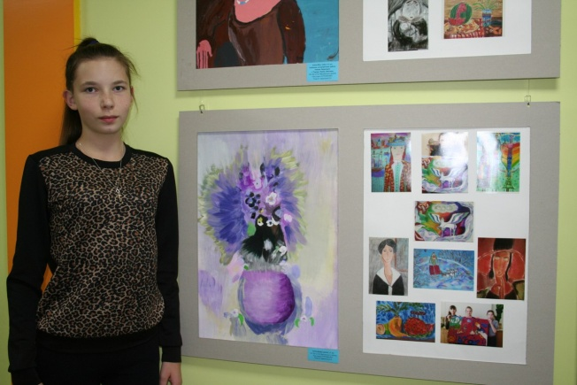
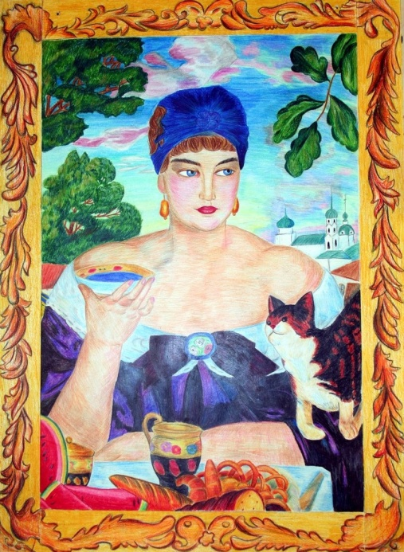
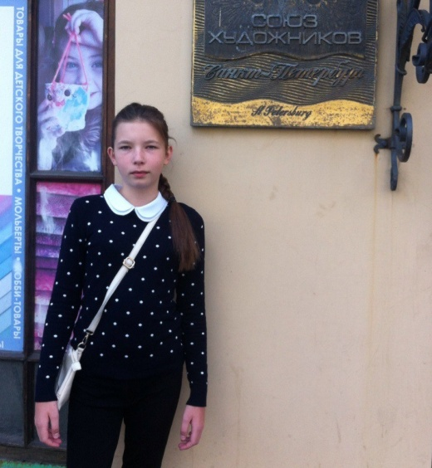
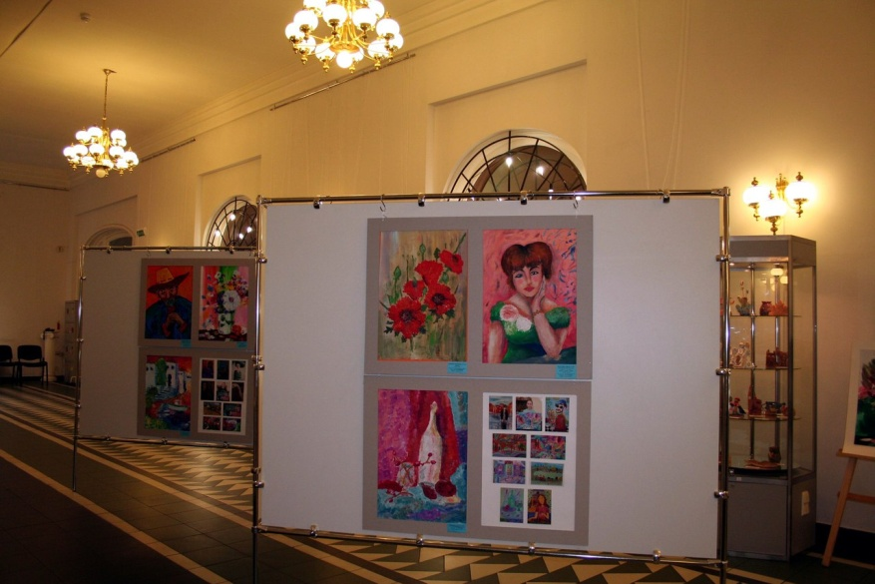
Изостудия «Отражение» . Педагог: Черемхина Яна Алеговна
Гапоненко Дарья

Slide 15
ПОБЕДИТЕЛЬ МУЗЫКАЛЬНОГО КОНКУРСА «ФРУНЗЕНСКАЯ ВОЛНА» РАЙОННОГО МОЛОДЁЖНОГО ФЕСТИВАЛЯ «В СОГЛЛАСИИ – БУДУЩЕЕ, В ЕДИНСТВЕ – ЖИЗНЬ!» ЛАУРЕАТ РАЙОННОГО КОНКУРСА ТВОРЧЕСКИХ СЕМЕЙ «МЫ СЛАВИМ ТЕХ, КТО ДАРИТ ЖИЗНЬ» Номинация: «ЭСТРАДНЫЙ ВОКАЛ» ПОБЕДИТЕЛЬ РАЙОННОГО ЭТАПА ВСЕРОССИЙСКОЙ ОЛИМПИАДЫ ШКОЛЬНИКОВ ПО ПРЕДМЕТУ «МИРОВА Я И ХУДОЖЕСТВЕННАЯ КУЛЬТУРА» ЛАУРЕАТ ФЕСТИВАЛЯ «ИЗМЕНИ МИР К ЛУЧШЕМУ» В НОМИНАЦИЯ: ВОКАЛ - «НАШИ НАДЕЖДЫ»
Музыкально-драматический отдел
Донникова Анфиса учащаяся музыкально-драматической студии «MOZART» ГБУ ДО Центра творчества
и образования
Фрунзенского района
Педагог: Донников Ю.А.

Slide 16
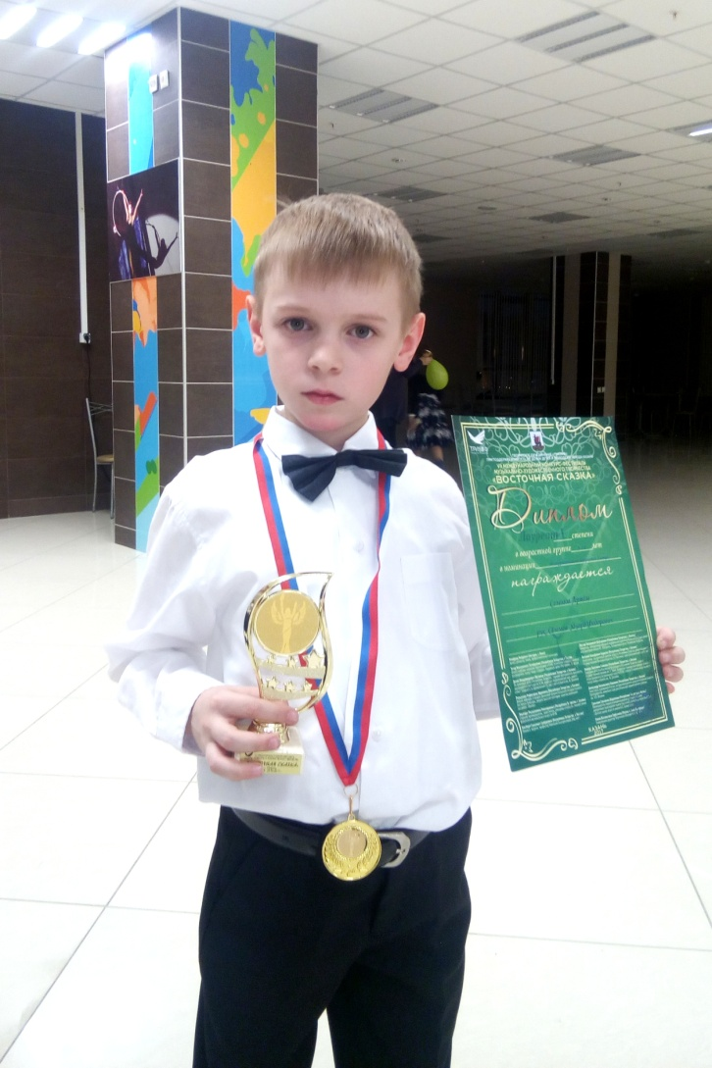
Лауреат Международного конкурса исполнителей духовной музыки "Ре-Лиго» Лауреат Международного фестиваля "Восточная сказка« (г. Казань, Россия) Дипломант Международного конкурса «Метелица» Победитель городского конкурса "Звенит гитарная струна» Победитель районного фестиваля «Музыкальная весна» Лауреат конкурса «Невские дарования»
Сеземов Артём, учащийся класса гитары музыкально-драматического отдела ГБУ ДО Центра творчества и образования
Фрунзенского района
Педагог: Сеземов Э.Ф.

Slide 17
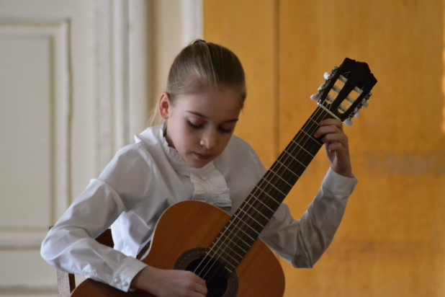
Левадная Мария
Лауреат международного конкурса духовной музыки "Ре-Лиго"; Лауреат конкурса-фестиваля "Восточная сказка" (Казань, Россия);
Победитель городского конкурса "Звенит гитарная струна";
Победитель районного фестиваля- «Музыкальная весна»;
Левадная Мария, учащаяся класса гитары музыкально-драматического отдела ГБУ ДО Центра творчества и образования
Фрунзенского района
Педагог: Сеземов Э.Ф.

Slide 18
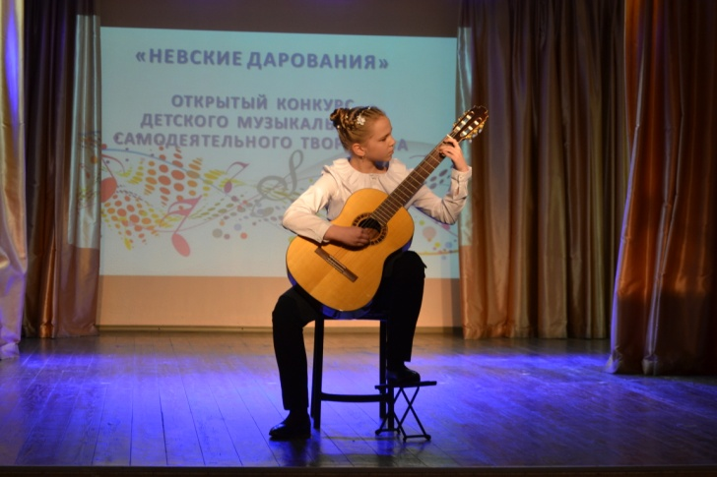
Агафонова Дарья
Дипломант международного конкурса духовной музыки "Ре-Лиго"; Лауреат конкурса-фестиваля "Восточная сказка" (Казань, Россия);
Победитель городского конкурса "Звенит гитарная струна";
Победитель районного фестиваля- «Музыкальная весна»;
Победитель конкурса «Невские дарования»
Агафонова Дарья, учащаяся класса гитары музыкально-драматического отдела ГБУ ДО Центра творчества и образования
Фрунзенского района
Педагог: Сеземов Э.Ф.

Slide 19
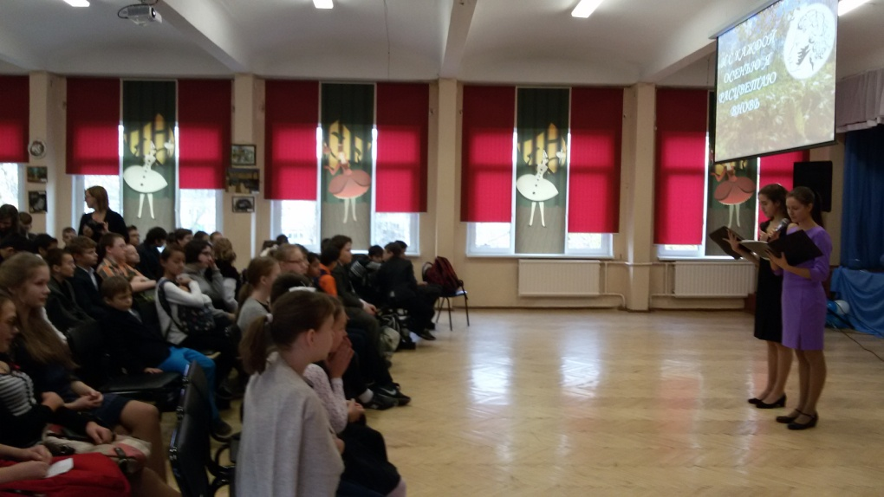
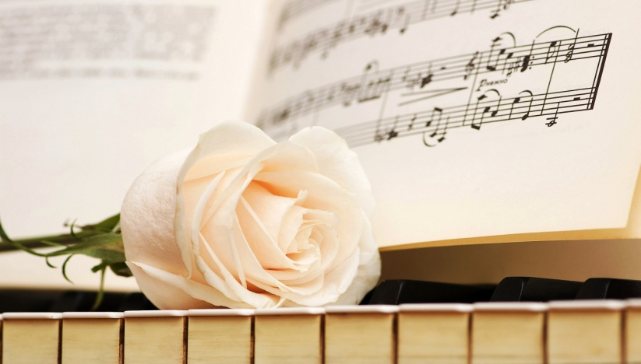
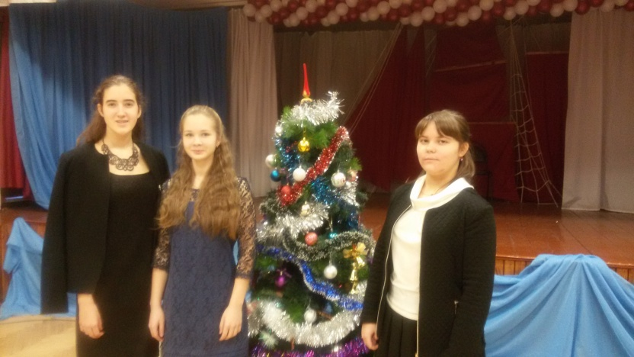
Класс фортепиано
Педагог: Лалаева Татьяна Наумовна
Сидорова Таисия,
Укладникова Татьяна ,
Янчевская Маргарита,
Круглова Елизавета
ПОБЕДИТЕЛИ И ЛАУРЕАТЫ КОНКУРСОВ
УЧАСТНИКИ СОЦИАЛЬНО-КУЛЬТУРНОГО ПРОКТА ДЕТИ - ДЕТЯМ”
Класс фортепиано
Педагог:
Манвелян Людмила Филипповна
Маклова Мария
Костин Дмитрий

Slide 20
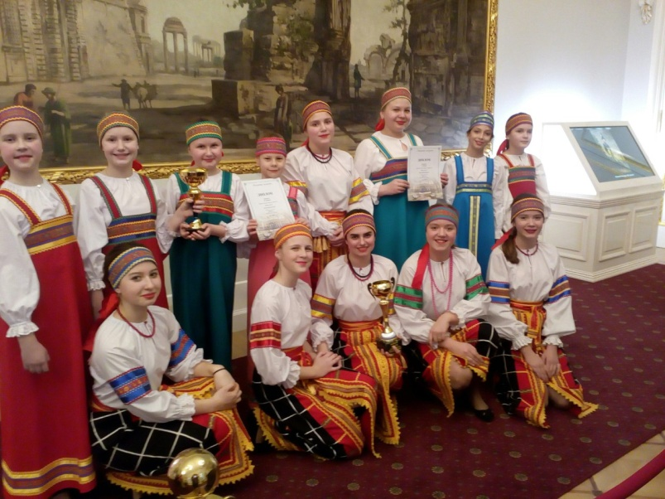
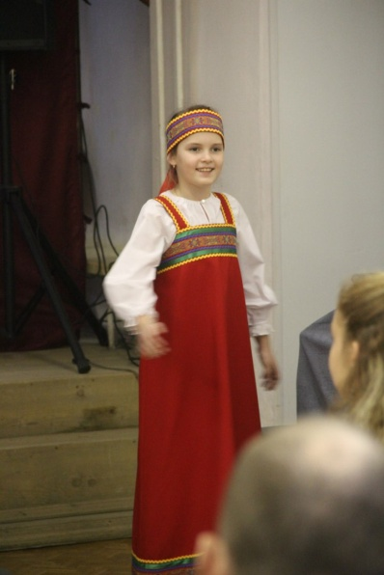
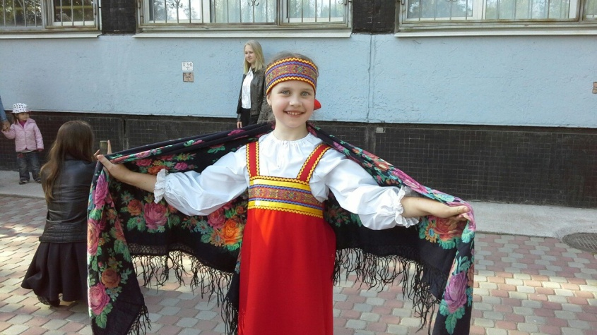
Артемьева Ксения, Кленина Валерия Семенова Елизавета, Костикова Анастасия Иванова Алина Литвиненко Елизавета
Ансамбль русской песни “Карусель”
Педагоги: Позднякова Елена Юрьевна, Коннова Евгения Евгеньевна

Slide 21
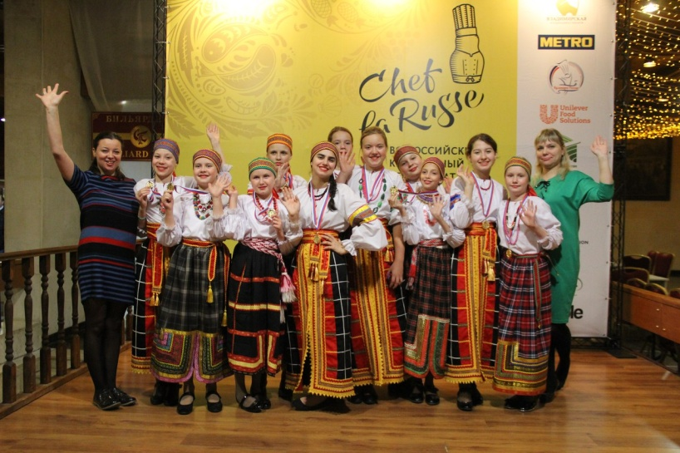
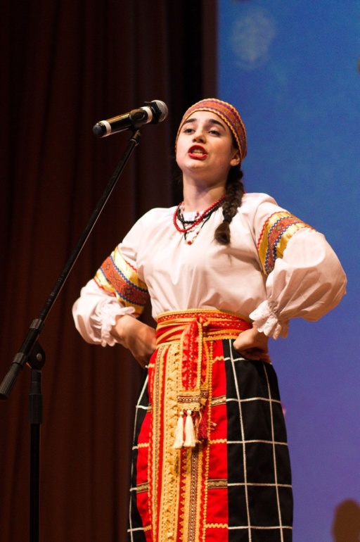
Ансамбль русской песни “Карусель” Педагоги: Позднякова Е.Ю., Коннова Е.Е. Солистка ансамбля: Артемьева Ксения

Slide 22
ДОРОГИЕ РЕБЯТА!
ПОЗДРАВЛЯЕМ ВАС!
БЛАГОДАРИМ ЗА АКТИВНОЕ
УЧАСТИЕ В МЕРОПРИЯТИЯХ И СОЦИАЛЬНО-КУЛЬТУРНЫХ ПРОЕКТАХ НАШЕГО ЦЕНТРА,
РАЙОННЫХ И ГОРОДСКИХ МЕРОПРИЯТИЯХ!
ЖЕЛАЕМ ДАЛЬНЕЙШИХ УСПЕХОВ!
БЛАГОДАРИМ ПЕДАГОГВ И РОДИТЕЛЕЙ
ЗА БОЛЬШОЙ ВКЛАД В РАЗВИТИЕ ОДАРЕННОСТИ ДЕТЕЙ
И ТАДАНТОВ МОЛОДЕЖИ!

Slide 23
ПРИГЛАШАЕМ К УЧАСТИЮ В 2017-2018 УЧЕБНОМ ГОДУ
Районный молодежный фестиваль
“В согласии – будущее, в единстве жизнь!”
Музыкальный конкурс “Фрунзенская волна” (ноябрь 2017 г.)
Конкурс по истории отечества “Россия – наша Родина!” (март 2018 г.)
Конкурс социально-культурных проектов “Молодежные инициативы” (апрель 2018 г.)
Молодежный форум “Преимущества российского образования” (февраль 2018 г.)

